Slide 1
알고리즘 스터디 1주차

Slide 2
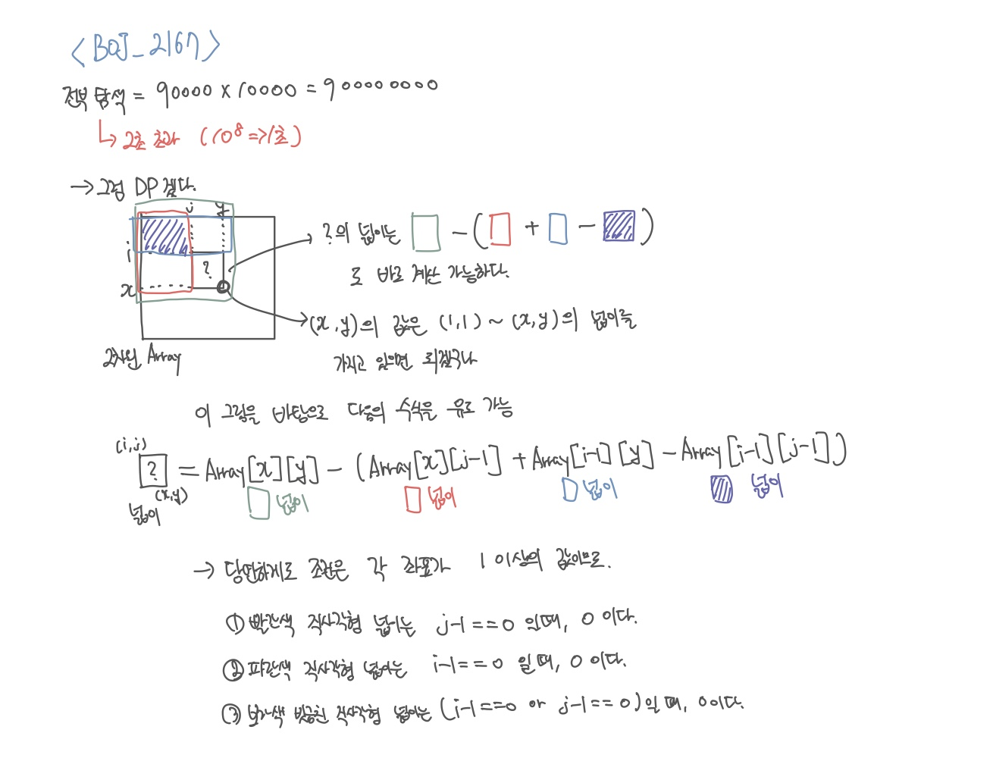
BoJ_2167

Slide 3
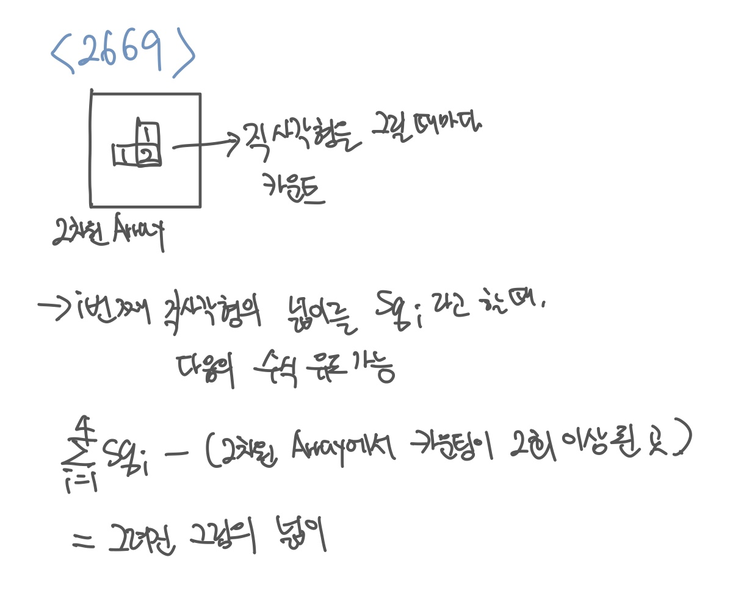
BoJ_2669

Slide 4
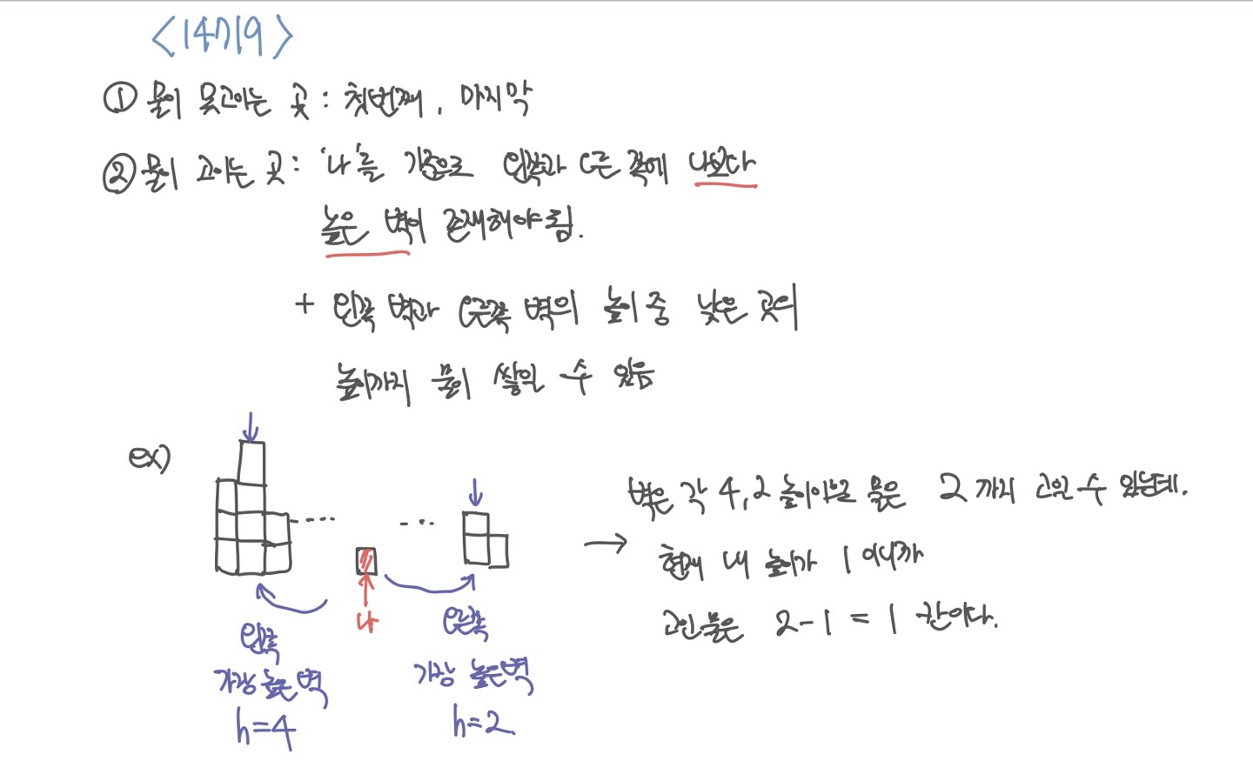
BoJ_14719

